Slide 1

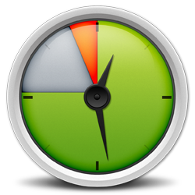
On The Clock
פרויקט סוף קורס באנדרואיד
מגיש:
אוהד בן נון - 300393121

Slide 2
תיאור הפרויקט
On the Clock היא אפליקציית אנדרואיד המיועדת לכל אדם המעוניין לנהל את שעות העבודה שלו.
האפליקציה מסוגלת לנהל מספר מקומות עבודה, ועבור כל מקום עבודה להציג את האירועים הרלוונטיים למקום
אירוע יכול להיות יום עבודה, יום חופשה או יום מחלה
האפליקציה תציג סיכום עבור כל חודש

Slide 3
תפעול האפליקציה
יצירת \ מחיקת מקום עבודה
יצירת \ מחיקת אירוע (משמרת, חופשה, מחלה)
  מחיקות ע"י לחיצה ארוכה על הפריט ברשימה
התחלת \ הפסקת משמרת
הצגת סיכום חודשי
דיפדוף בין חודשים והצגת הסיכום החודשי שלהם
ווידג'ט המציג את סטטוס האפליקציה

Slide 4
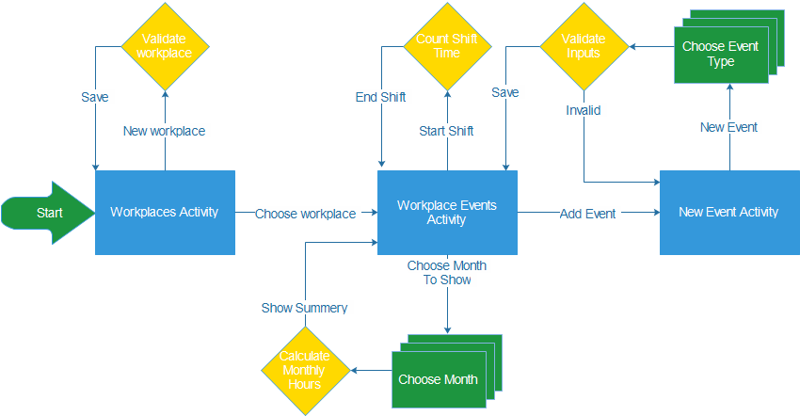
תכנון ואופן פעולת הפרויקט

Slide 5
תכונות האפליקציה
Fragment – בחירת תאריכים וזמנים
Widget – מציג את מצב העבודה
SQLite – שמירת נתונים אודות מקומות עבודה ואירועים
Shared Preferences – שמירת סטטוס עבודה ומשמרת
Media Player – השמעת צליל מותאם להתחלת וסיום משמרת

Slide 6
הצעות לשיפור
תצוגת משמרות בתצוגת יומן (Calendar)
ניהול לו"ז עבודה עתידית
הצגת התראות עבור משמרות קרבות
הוספת אנשי קשר למקום עבודה
שמירת משמרות ולו"ז בלוח השנה של המכשיר

